Slide 1
Campania pentru locuri de muncă sigure și sănătoase 2020-2022
LOCURILE DE MUNCĂ SĂNĂTOASE ÎȚI FAC SARCINA MAI UȘOARĂ!
Evaluarea riscurilor pentru afecțiunile musculo-scheletice (AMS)

Slide 2

Prezentare generală
Ce sunt AMS de origine profesională?
Factori care contribuie la AMS de origine profesională
Ce este evaluarea riscurilor?
Evaluarea riscurilor pentru AMS
  Pregătire
  Identificarea factorilor de risc pentru AMS și a persoanelor expuse
  Evaluarea și ierarhizarea riscurilor
  Stabilirea acțiunilor preventive
  Trecerea la acțiune
  Monitorizare și analiză
  Înregistrarea evaluării riscurilor

Slide 3
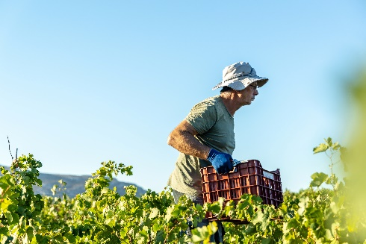
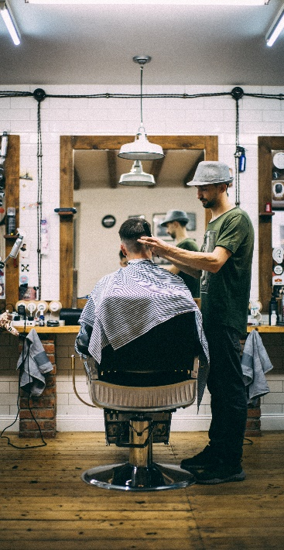
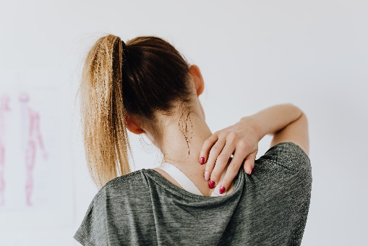
Ce sunt AMS de origine profesională?
Deteriorări ale structurilor corporale
Cauzate sau agravate în principal de muncă
Exemple de AMS de care pot suferi lucrătorii:
  Dureri de spate sau în zona cefei
  Traumatisme musculare
  Afecțiuni articulare
  Afecțiuni osoase
© CC0 Creative Commons (Unsplash, Lambros Lyrarakis)
© CC0 Creative Commons (Pexels, Karolina Grabowska)
© CC0 Creative Commons (Unsplash, Damir Kopezhanov)
Notes:
Afecțiunile musculo-scheletice de origine profesională (AMS-OP) sunt deteriorări ale structurilor corporale, cum ar fi:
mușchi
articulații
tendoane
ligamente
nervi
oase
sistemul vascular local.
AMS-OP sunt cauzate sau agravate în principal de muncă și de caracteristicile mediului imediat în care se desfășoară aceasta.
EU-OSHA, 2007. „Fișa informativă 71 - Introducere în afecțiunile musculo-scheletice de origine profesională” (disponibilă la https://osha.europa.eu/ro/tools-and-publications/publications/factsheets/71/view).

Slide 4




Factori care contribuie la AMS de origine profesională
Fizici
Posturile și mișcările corpului în timpul lucrului pot fi dăunătoare din cauza repetiției, a duratei sau a efortului.
Organizaționali
Povara resimțită ca urmare a muncii fizice este influențată de organizarea muncii ca număr de ore de lucru consecutive, posibilități de pauză, ritm de lucru și variație a sarcinilor.
Psihosociali
Riscul de AMS poate să crească și din cauza lipsei de control asupra sarcinilor sau asupra modului sau ritmului de realizare a sarcinilor, precum și din cauza lipsei de sprijin din partea colegilor sau a conducerii.
Caracteristicile lucrătorilor
Dacă riscurile nu sunt gestionate corespunzător, caracteristici precum vârsta, sexul, înălțimea, starea de sănătate, lipsa instruirii etc. pot reprezenta de asemenea factori de risc pentru AMS.
Notes:
La AMS de origine profesională pot să contribuie diferite categorii de factori. Aceștia pot acționa separat sau împreună. Așadar, atunci când se evaluează AMS de origine profesională ar trebui să se țină seama de expunerea la acești factori de risc combinați.

Slide 5
Ce este evaluarea riscurilor?
Este o analiză sistematică a tuturor aspectelor muncii, care ia în considerare:
  posibilele cauze de vătămări sau răniri
  posibilitățile de eliminare a pericolelor și, dacă nu este posibil,
  măsurile de prevenire sau de protecție care trebuie instituite pentru a ține riscurile sub control.
Evaluarea riscurilor stă la baza gestionării și prevenirii cu succes a AMS

Slide 6

Evaluarea riscurilor pentru AMS
Pregătire
Evaluarea riscurilor pentru AMS implică aceleași principii și procese de bază ca în cazul altor riscuri profesionale
Monitorizare
Identificare
Trecerea la acțiune
EVALUAREA
RISCURILOR
Plan de acțiune
Evaluare

Slide 7
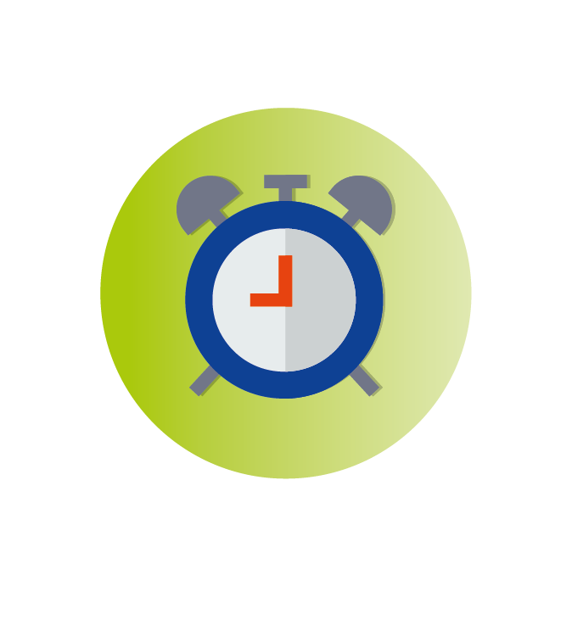
Pregătirea
Unele aspecte trebuie abordate înainte de inițierea procesului
Desemnați persoana care va conduce procesul
  Poate fi chiar angajatorul, un lucrător desemnat de angajator, un expert în probleme de sănătate și siguranță, ...
Analizați resursele disponibile
  Listă cu descrierea activităților / sarcinilor de lucru care presupun risc de AMS
  Orice informații privind: antecedente de probleme de sănătate și accidente, plângeri din partea lucrătorilor, statistici privind absenteismul etc.
  Orientări privind AMS emise de organismele naționale competente (ministere, institute naționale în domeniul sănătății și securității, ...)
  Ghiduri, liste de verificare sau manuale realizate de asociații profesionale
Alegeți modul și momentul de implicare și informare a lucrătorilor
Planificați – decideți ce se va întâmpla și când

Slide 8
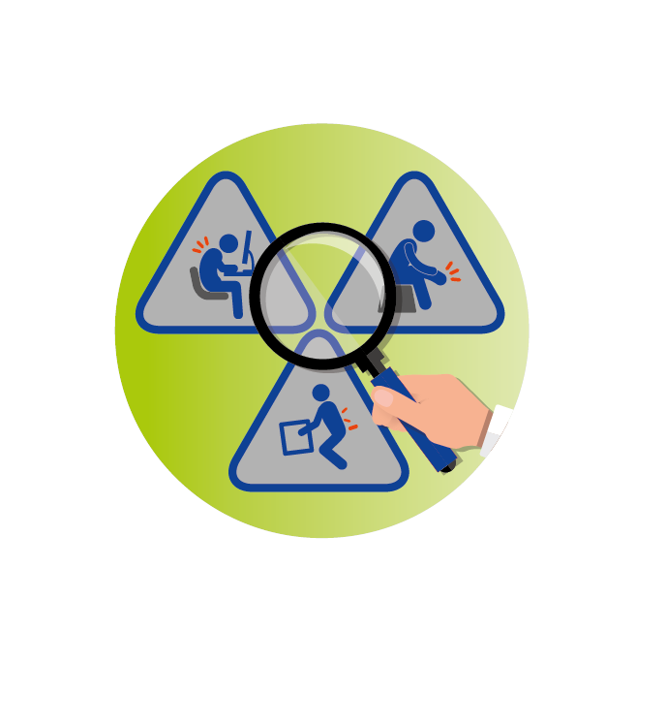
Identificarea factorilor de risc pentru AMS de la locul de muncă
Câțiva factori care trebuie avuți în vedere în legătură cu AMS:
  Factori fizici și de mediu [ex. postura la locul de muncă, munca repetitivă, muncă fizică grea, lumina (slabă), temperatura (scăzută) etc.]
  Organizaționali (ex. program de lucru prelungit, posibilități de pauză, ritmul de lucru etc.)
  Psihosociali (ex. control asupra sarcinilor, sprijin din partea colegilor / conducerii etc.)
  Caracteristicile lucrătorilor (ex. vârstă, sex, capacitate fizică, antecedente de sănătate, înălțime etc.)
Trebuie avută în vedere combinația / interacțiunea dintre toți acești factori

Slide 9
Identificarea persoanelor în situație de risc
Trebuie acordată o atenție deosebită categoriilor de lucrători care ar putea fi expuse unui risc mai mare de AMS
Aceste categorii pot fi expuse unui risc mai mare din cauza:
• expunerii repetate sau cumulative la factori de risc pentru AMS, precum:
    mișcări repetitive ale mâinii sau brațului, vibrații, ridicarea sau mutarea de obiecte grele, hărțuire și comportament agresiv, stres etc.
  sectoarelor în care lucrează (ex. construcții, agricultură, sănătate și asistență socială)
  tipului de ocupații în care își desfășoară de regulă activitatea, cum ar fi exemplele tipice de lucrători manuali sau de ocupații care necesită mai puțină calificare (și care au o prevalență mai mare a AMS)
  factorilor individuali, ex. lipsa de experiență sau de formare, probleme de sănătate

Slide 10
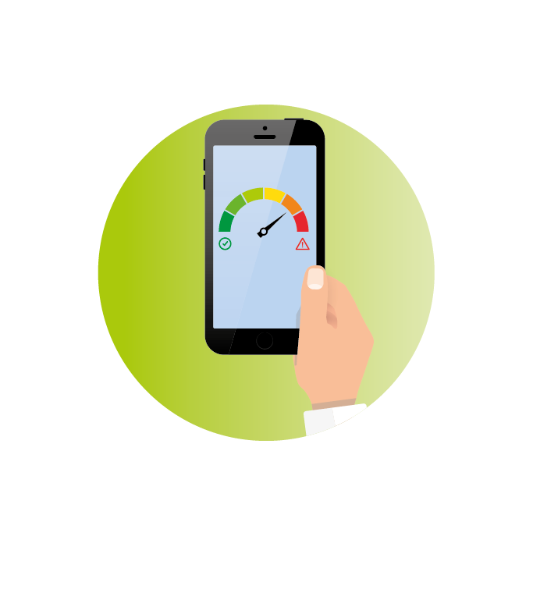
Evaluarea și ierarhizarea riscurilor
Evaluați riscurile generate de pericolele identificate, analizând:
  care este probabilitatea ca un pericol să aibă efecte dăunătoare
  cât de grave pot fi efectele dăunătoare respective
  cât de des sunt expuși riscului lucrătorii (și câți dintre ei)
Stabiliți priorități pe baza evaluării riscurilor.
Este esențial să dați prioritate acțiunilor menite să prevină sau să reducă la minimum AMS.

Slide 11

Stabilirea acțiunilor preventive
Conveniți asupra acțiunilor care vor fi întreprinse pentru a elimina sau a reduce riscurile
Elaborați un plan de acțiune. Un plan de acțiune bun cuprinde:
  Descrierea problemei / a riscului
  Prioritatea acordată problemei în cauză
  Soluții (măsuri de prevenire / protecție) – care sunt acestea
  Responsabilitate – cine va conduce acțiunile
  Resurse – adică bani, timp etc.
  Calendar – ce se va face și când
  Evaluare – cum veți ști dacă soluțiile puse în aplicare dau rezultate

Slide 12
Stabilirea acțiunilor preventive
Ierarhia măsurilor preventive
Atunci când se discută și se agreează acțiunile, este important să se urmeze principiile generale ale prevenirii:
  evitarea riscurilor;
  combaterea riscurilor la sursă;
  adaptarea muncii la individ;
  adaptarea la progresul tehnologic;
  înlocuirea practicilor riscante cu practici sigure sau mai puțin riscante;
  dezvoltarea unei politici de prevenire coerente;
  acordarea de prioritate măsurilor colective;
  furnizarea de cursuri de formare și instruire pentru lucrători.

Slide 13
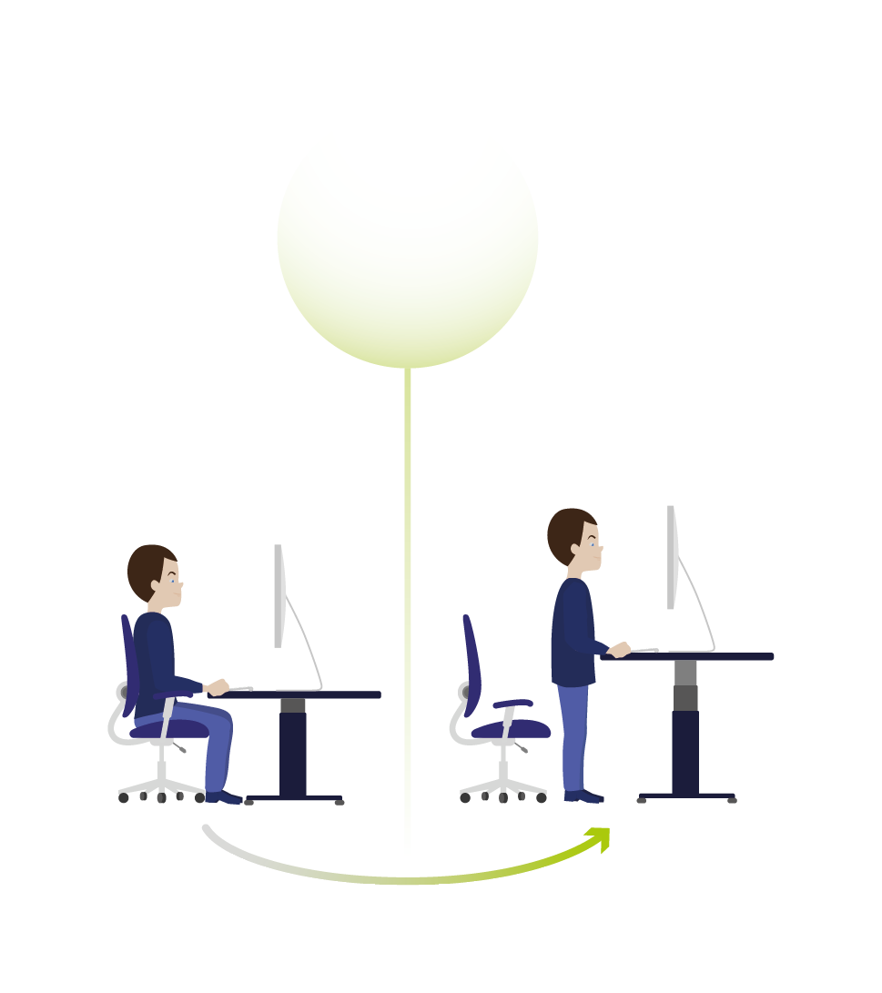
Principiile generale ale (ierarhia) prevenirii 1
Evitați riscurile
  automatizați operațiunile de ridicare și de transport
Combateți riscurile la sursă
  reduceți înălțimea la care trebuie ridicate greutățile
Adaptați munca la individ
  configurați locul de muncă astfel încât lucrătorii să aibă suficient spațiu să adopte postura corectă
  alegeți scaune și birouri reglabile (care să permită lucrătorilor să alterneze lucrul în poziția așezat și în picioare)
  permiteți luarea de pauze și variații ale modului de îndeplinire a sarcinilor
Adaptarea echipamentului și a spațiului de lucru
Notes:
Aceste măsuri sunt prezentate cu titlu de exemplu. Cele mai multe ar putea fi considerate exemple de „bune practici” și prin urmare nu sunt neapărat obligatorii sau relevante pentru toate locurile de muncă. Relevanța lor va depinde de particularitățile fiecărui loc de muncă (și de rezultatele evaluării riscurilor).

Slide 14



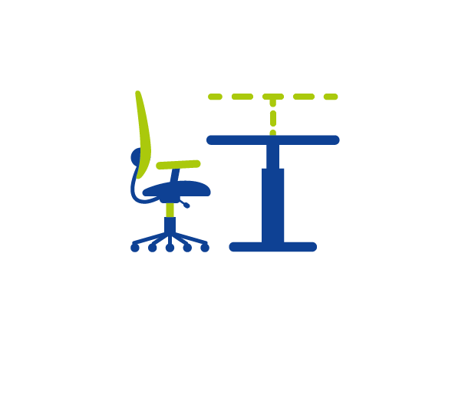
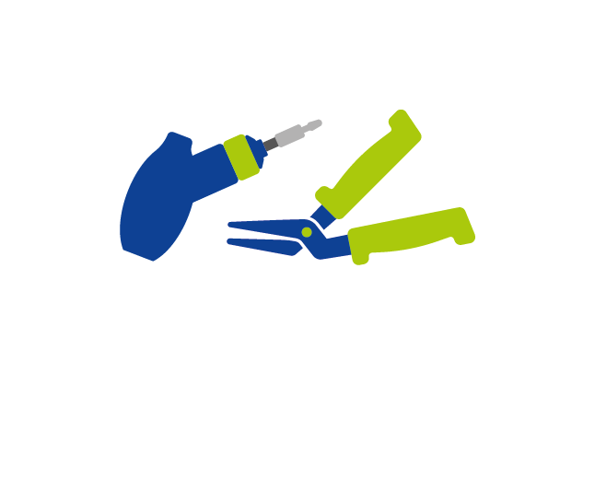
Principiile generale ale (ierarhia) prevenirii 2
Adaptați-vă la progresul tehnologic:
  țineți pasul cu noile dispozitive de asistare și folosiți dispozitive, instrumente și echipamente mai ergonomice
Înlocuiți procesele riscante cu unele sigure sau mai puțin riscante
  înlocuiți manipularea manuală a încărcăturilor (grele) cu manipularea mecanică
Elaborați politici coerente care să cuprindă aspecte referitoare la tehnologie, organizarea muncii, condițiile de muncă, relațiile sociale și mediul de lucru
Dispozitive de asistare
Configurarea spațiului de lucru
Dispozitive / instrumente / echipamente ergonomice
Notes:
Aceste măsuri sunt prezentate cu titlu de exemplu. Cele mai multe ar putea fi considerate exemple de „bune practici” și prin urmare nu sunt neapărat obligatorii sau relevante pentru toate locurile de muncă. Relevanța lor va depinde de particularitățile fiecărui loc de muncă (și de rezultatele evaluării riscurilor).

Slide 15
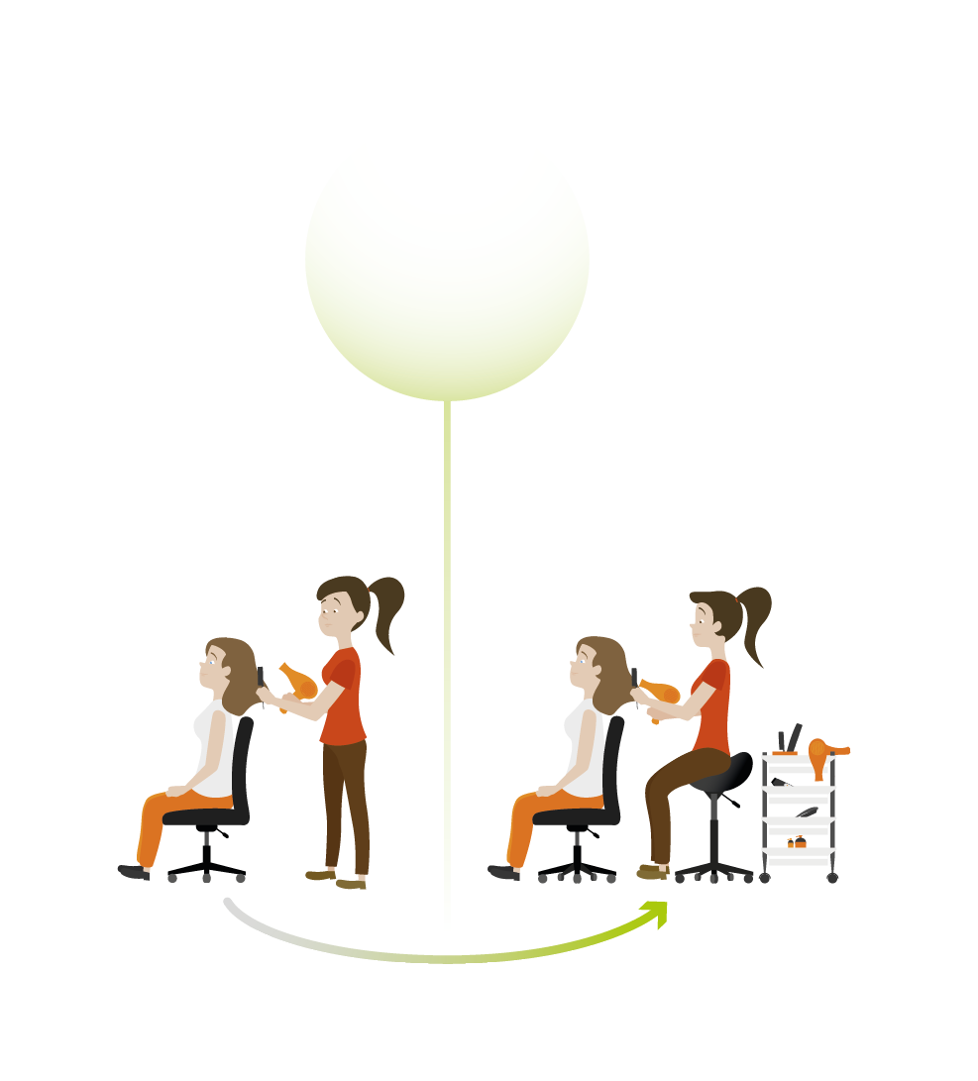
Principiile generale ale (ierarhia) prevenirii 3
Aplicați mai întâi măsuri colective:
  mânerele anti-alunecare sunt preferabile mănușilor cu aderență, ridicarea încărcăturilor mai mici este preferabilă centurilor de spate (pentru suport lombar)
Furnizați cursuri de formare și instruire corespunzătoare pentru lucrători:
  oferiți instruire practică cu privire la utilizarea corectă a echipamentelor de lucru (dispozitive de ridicat, scaune, mobilier) și la posturile de lucru (așezat, în picioare) care prezintă siguranță.
Schimbarea atribuțiilor și a sarcinilor de lucru
Notes:
Aceste măsuri sunt prezentate cu titlu de exemplu. Cele mai multe ar putea fi considerate exemple de „bune practici” și prin urmare nu sunt neapărat obligatorii sau relevante pentru toate locurile de muncă. Relevanța lor va depinde de particularitățile fiecărui loc de muncă (și de rezultatele evaluării riscurilor).

Slide 16
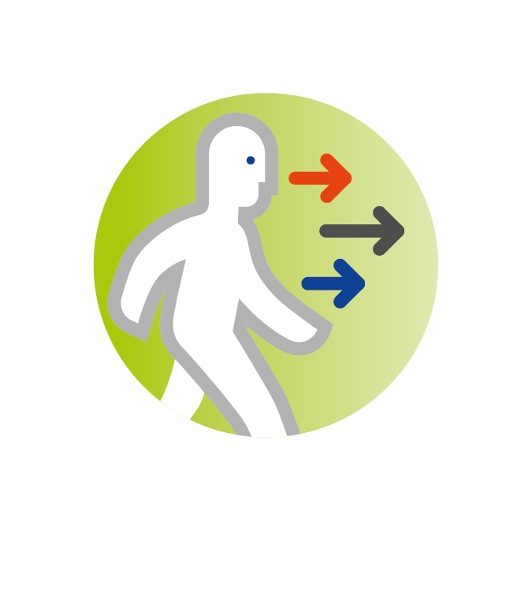
Trecerea la acțiune
Puneți în aplicare acțiunile convenite
Asigurați punerea în aplicare de către persoanele responsabile a măsurilor de prevenire și de protecție convenite. În acest sens, este important:
  să se stabilească în mod clar cui îi revine responsabilitatea de realizare a diverselor intervenții și acțiuni convenite
  să se organizeze ședințe regulate cu persoanele implicate sau să se discute planul de acțiune în cadrul ședințelor care deja au loc periodic
  să se asigure participarea și implicarea lucrătorilor și să se depună eforturi pentru ca punerea în aplicare a măsurilor să fie bine primită de lucrătorii vizați

Slide 17

Monitorizare și analiză
Monitorizați punerea în aplicare a acțiunilor convenite
Evaluați realizările în funcție de obiectivele avute în vedere
Analizați întregul ciclu de evaluare a riscurilor, de planificare și de punere în aplicare a acțiunilor

Slide 18

Înregistrarea evaluării riscurilor
Evaluarea riscurilor trebuie înregistrată
Această înregistrare poate fi folosită pentru:
  transmiterea de informații către persoanele vizate (lucrători, reprezentanți în materie de siguranță, personal de conducere etc.)
  verificarea introducerii măsurilor necesare
  prezentarea de dovezi către autoritățile de supraveghere
  revizuirea măsurilor în cazul schimbării circumstanțelor.

Slide 19






Veniți alături de noi și vă faceți sarcina mai ușoară!
Pentru mai multe informații, consultați site-ul campaniei:
  healthy-workplaces.eu
Abonați-vă la buletinul informativ al campaniei:
  https://healthy-workplaces.eu/ro/healthy-workplaces-newsletter
Urmăriți activitățile și evenimentele noastre pe platformele de socializare:
#EUhealthyworkplaces
Notes:
© Agenția Europeană pentru Securitate și Sănătate în Muncă, 2020
Reproducerea este autorizată cu condiția menționării sursei.
Pentru utilizarea sau reproducerea în orice fel a fotografiilor sau a altor materiale pentru care EU-OSHA nu deține drepturile de autor, trebuie solicitat acordul direct de la deținătorii drepturilor de autor.

